Slide 1
第14章 基于LMI的神经网络自适应控制
在处理控制理论问题时，都可将所控制问题转化为一个线性矩阵不等式或带有线性矩阵不等式约束的最优化问题。利用线性矩阵不等式技术来求解一些控制问题，是目前和今后控制理论发展的一个重要方向。YALMIP是Matlab的一个独立的工具箱，具有很强的优化求解能力。本章介绍一种基于LMI的神经网络自适应控制器设计和仿真方法，其中LMI是在Matlab下采用YALMIP工具箱进行仿真。

Slide 2
14.1 基于LMI的控制
14.1.1系统描述
考虑如下对象
写成状态方程为
（14.1）

Slide 3
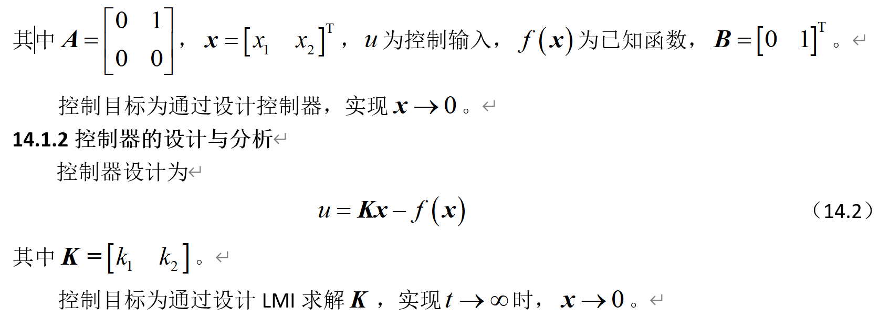

Slide 4
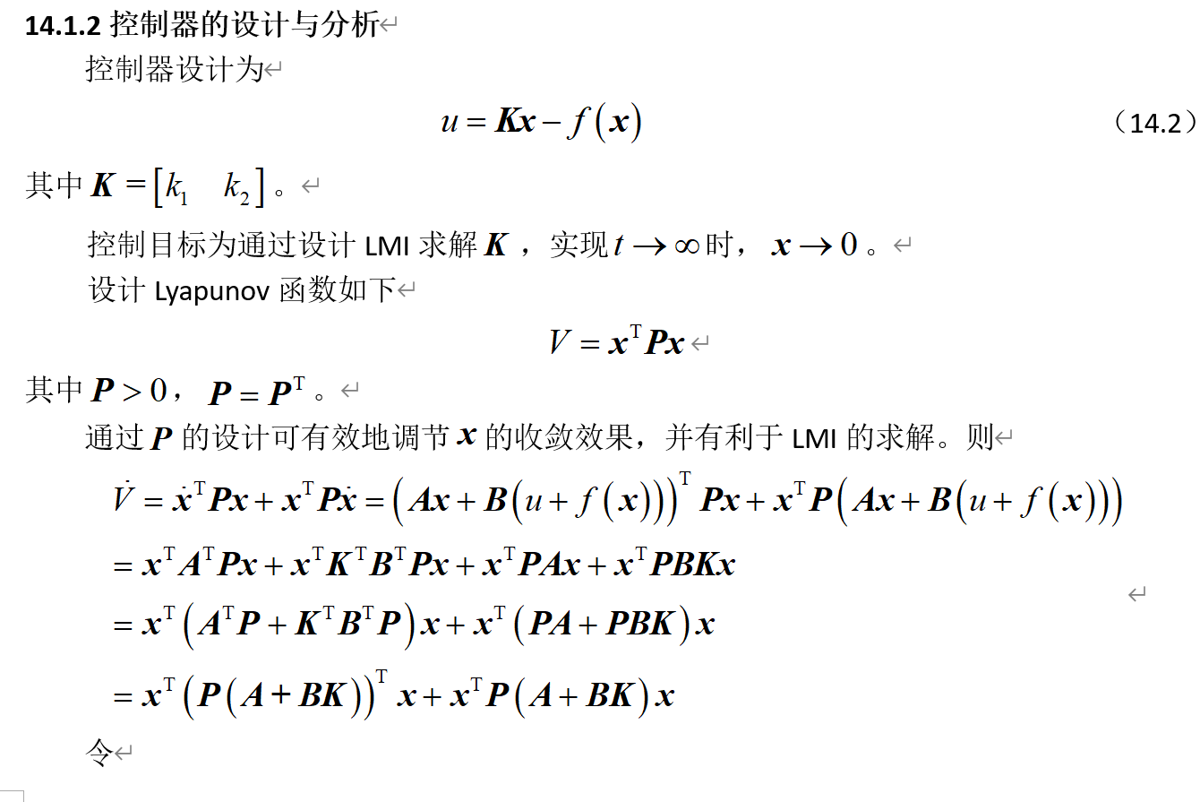

Slide 5
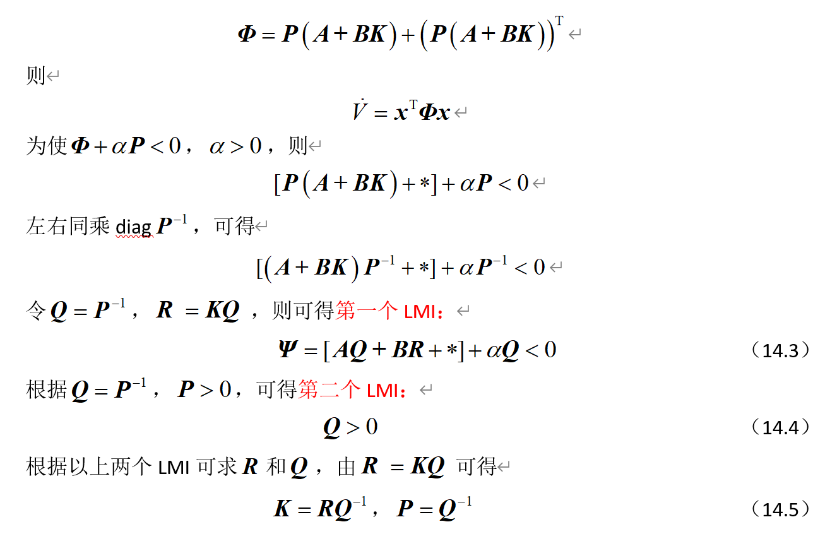

Slide 6
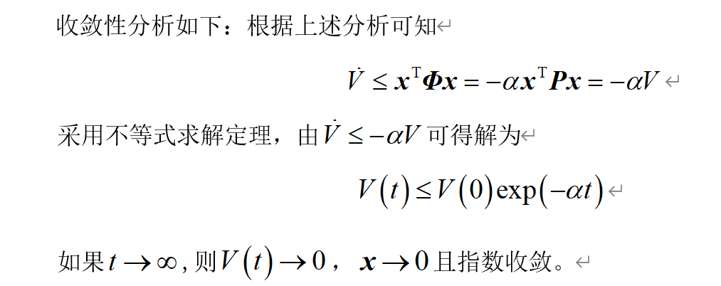

Slide 7
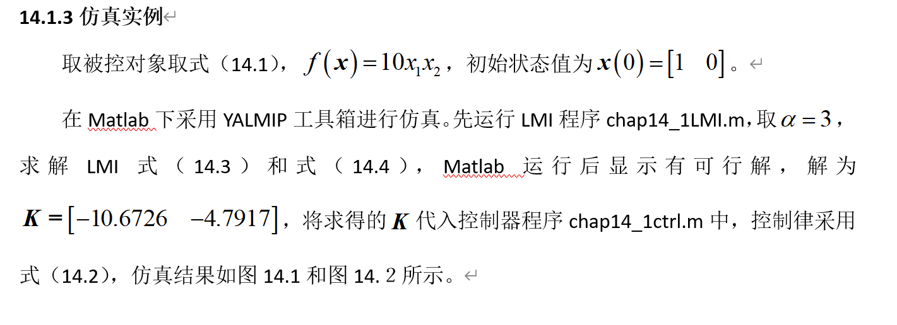

Slide 8
图14.1状态响应

Slide 9
图14.2控制输入信号

Slide 10
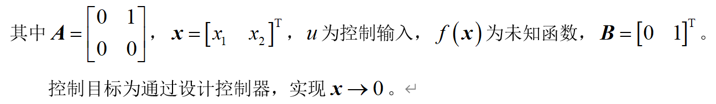
14.2 基于LMI的神经网络自适应控制
14.2.1系统描述
考虑如下对象
写成状态方程为
（14.6）

Slide 11
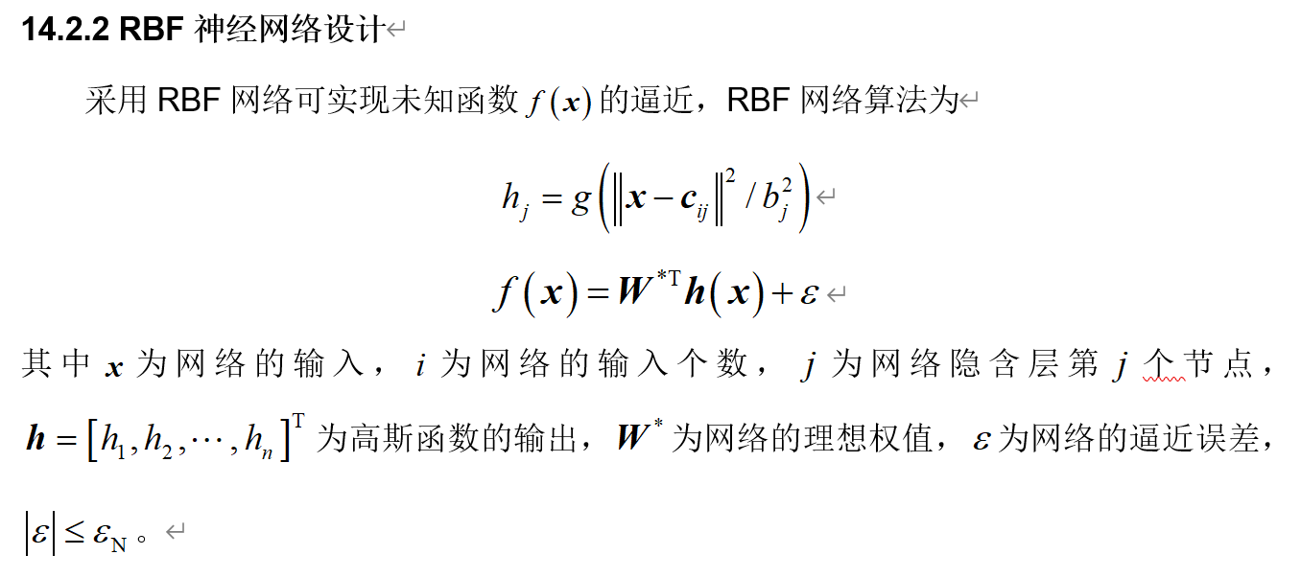

Slide 12
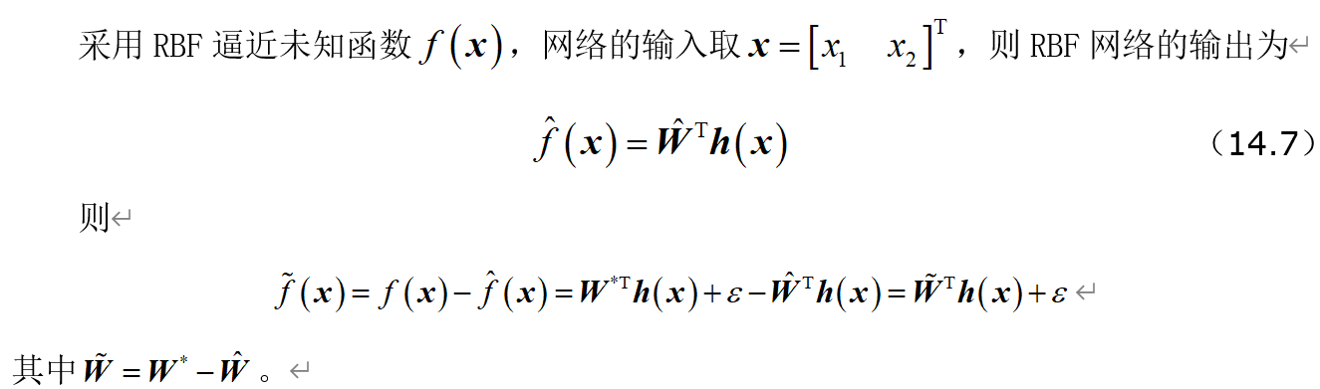

Slide 13
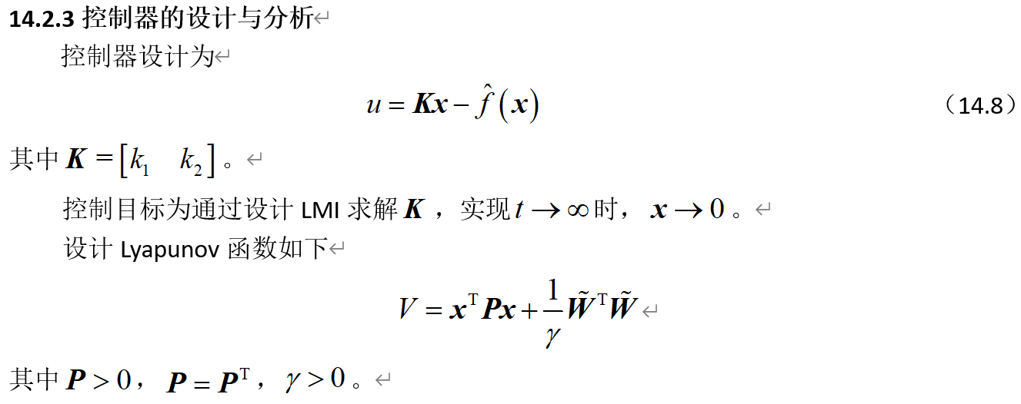

Slide 14
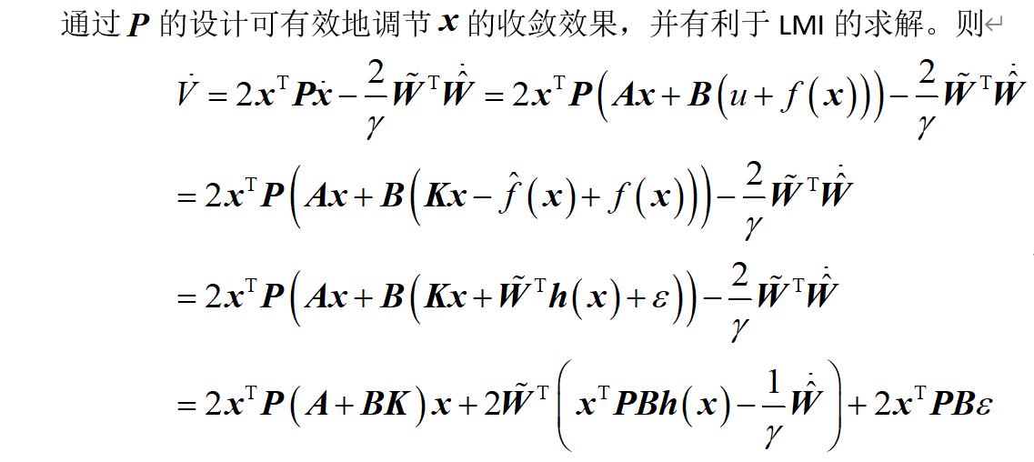

Slide 15
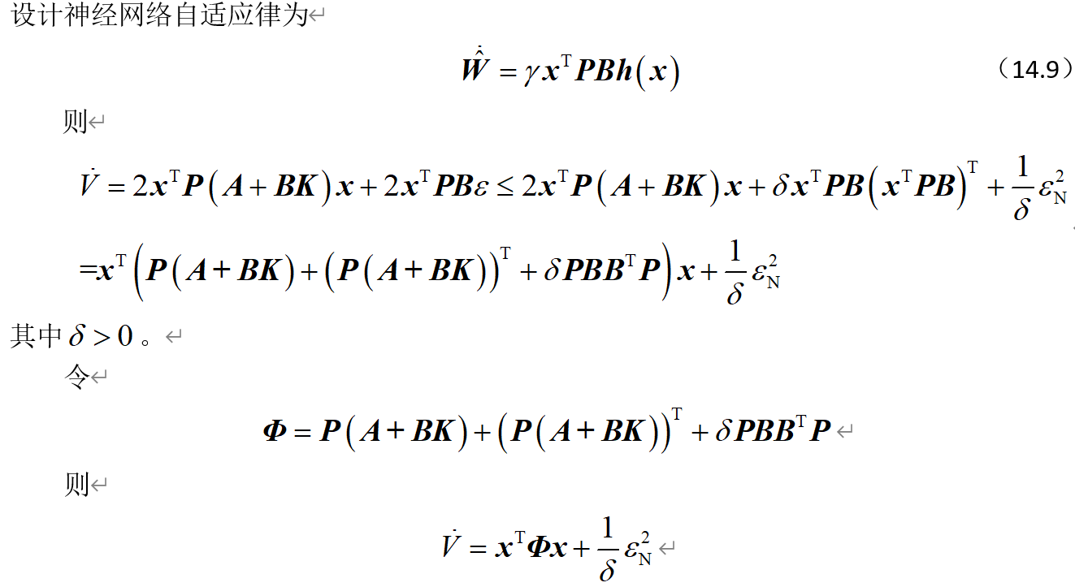

Slide 16
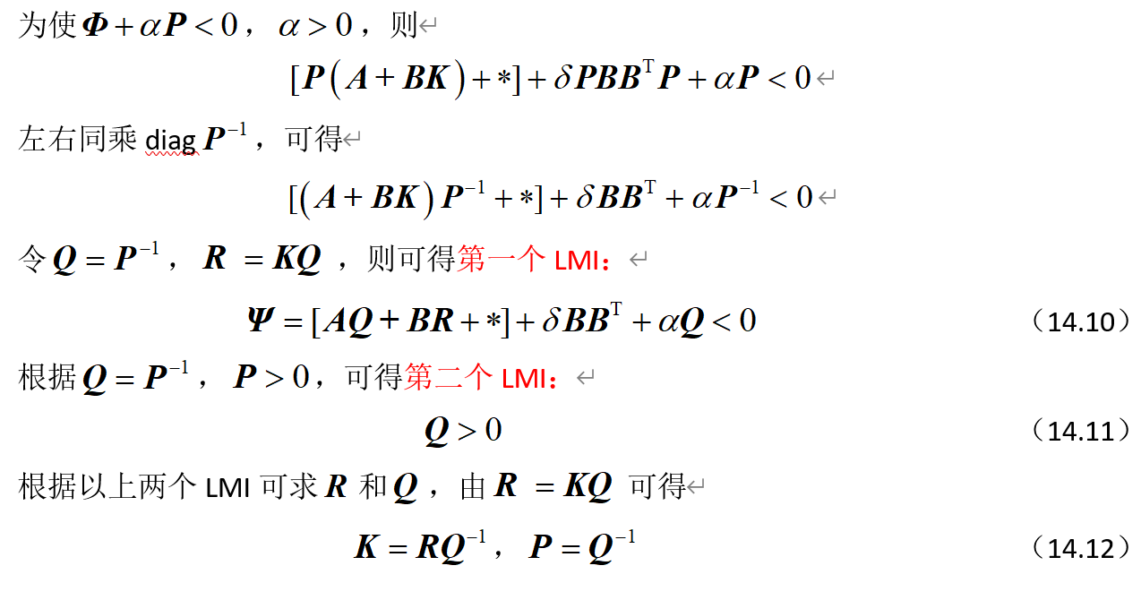

Slide 17
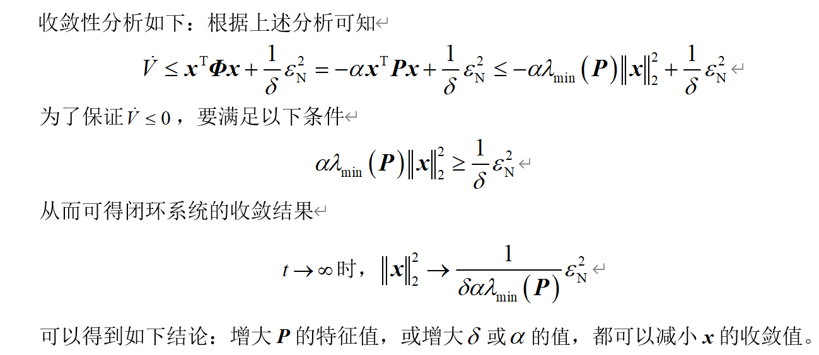

Slide 18
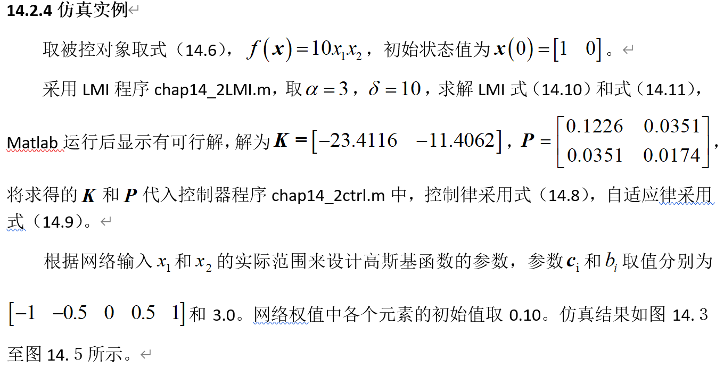

Slide 19
图14.３状态响应

Slide 20
图14.４控制输入信号

Slide 21
图14.５ 及其逼近

